Slide 1

ProEstate
Москва
Сентябрь 2015

Slide 2
Темы к обсуждению
Заполнение пустующих площадей в новых и действующих объектах:100% вакансия VS необходимости сдать единичные площадки,
Управление арендными потоками на кризисном рынке,
Формирование оптимального пула арендаторов,
Особенности работы с якорными арендаторами в условиях неустойчивой экономики проекта,
Уступки арендатору: краткосрочные договоры, дифференциация ставки по годам, фиксация ставок в валюте.
Маркетинг в процессе эксплуатации объекта.
Группа 1:
Формирование оптимального пула арендаторов
Заполнение пустующих площадей в новых и действующих объектах:100% вакансия VS необходимости сдать единичные площадки
Уступки арендатору.
Группа 2:
Управление арендными потоками на кризисном рынке,
Особенности работы с якорными арендаторами в условиях неустойчивой экономики проекта,
Маркетинг в процессе эксплуатации объекта.

Slide 3
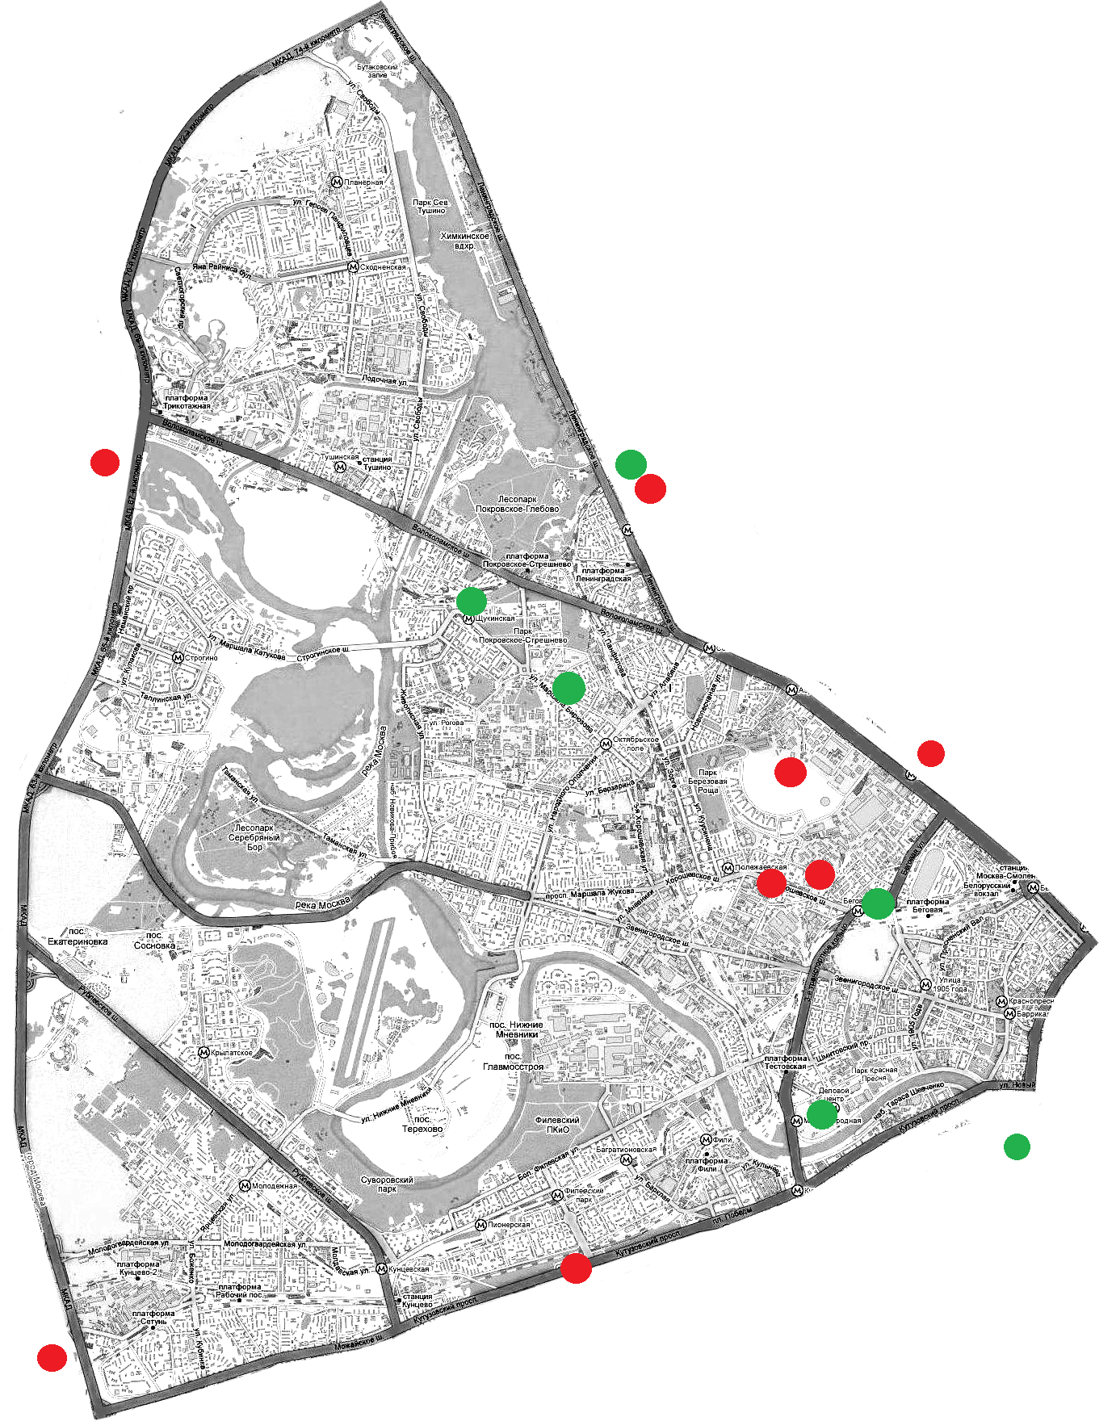
Формирование оптимального пула арендаторов. Зона охвата
Выживают:
Уже зарекомендовали себя среди зоны охвата, либо удивляют набором арендаторов – ВЫ НЕ ТАКОЙ;
Имеют серьезный запас финансовой прочности и терпения акционеров – ВЫ НЕ ТАКОЙ;
Еще один «HYPER» через дорогу нужен только этому «HYPER» - ЧЕТКОЕ ПОЗИЦИОНИРОВАНИЕ

Slide 4
Формирование оптимального пула арендаторов. БАЗОВЫЕ ПРИНЦИПЫ
ШАГ 1:
Исследование рынка и потребностей конкретных людей, на кого вы рассчитываете;
ШАГ 4:
Какой выход из объекта?
«Семейный актив»
Инвестиционный актив
ШАГ 2:
Проверка данного исследования на рыночные возможности;
ШАГ 3:
Выбор стратегии реализации и позиционирование объекта;

Slide 5

Заполнение пустующих площадей.
Базисы для открытия:
% готовых площадей не менее…..
Обозначение даты открытия за полгода
Открытие не в сезон распродаж
Что если ………:
«Ура, я теперь ритейлер!»
Уступки арендаторам
Ни шагу назад

Slide 6
Уступки арендаторам.
Уступки на входе:
Ваша позиция базируется на:
Новый объект
Красивая презентация
АВОСЬ
Позиция арендатора:
Новый объект
Некрасивая статистика «аналогичных» точек
АВОСЬ
Краткосрочная уступка:
Задачи:
отодвинуть глобальное решение вопроса до момента стабилизации ситуации и возможности прогнозирования.
Сделать «домашнюю» работу, и понять «а что если ничего не изменится».
Убрать «АВОСЬ».
Долгосрочная уступка:
Почему: АВОСЬ не сработал.
Что делать:
Верите в объект – берите риски операторов на себя
Верите, но видите ошибки – разгоняйте всех, признавайте ошибки, и заручайтесь поддержкой ритейла
Не верите – скорее всего объект уже не Ваш.

Slide 7

Keep calm
Во время признать, что что-то идет не так
Просчитывать все возможные варианты развития объекта
Забыть про «АВОСЬ»
Будьте креативными в принятии решений и их реализации.

Slide 8
Управление Арендными потоками и особенности в работе с якорными операторами.
ЛЮБОЙ АРЕНДАТОР – ЯКОРНЫЙ ДЛЯ ВАШЕГО ОБЪЕКТА!!!
ЛЮБОЙ АРЕНДАТОР – ЯКОРНЫЙ ДЛЯ ВАШЕГО ОБЪЕКТА!!!
ЛЮБОЙ АРЕНДАТОР – ЯКОРНЫЙ ДЛЯ ВАШЕГО ОБЪЕКТА!!!
Самые популярные пути «на елку и не оцарапаться»:
Путь 1:
CASH стоит денег
Путь 2:
«ты мне, я тебе»
Путь 3:
Капитализация долга

Slide 9

Красивые картинки.

Slide 10

Красивые картинки.

Slide 11

Красивые картинки.

Slide 12

Красивые картинки.

Slide 13

Красивые картинки.

Slide 14
Красивые картинки.

Slide 15

Красивые картинки.

Slide 16

Красивые картинки.

Slide 17

Красивые картинки.

Slide 18

Красивые картинки.

Slide 19

Красивые картинки.

Slide 20
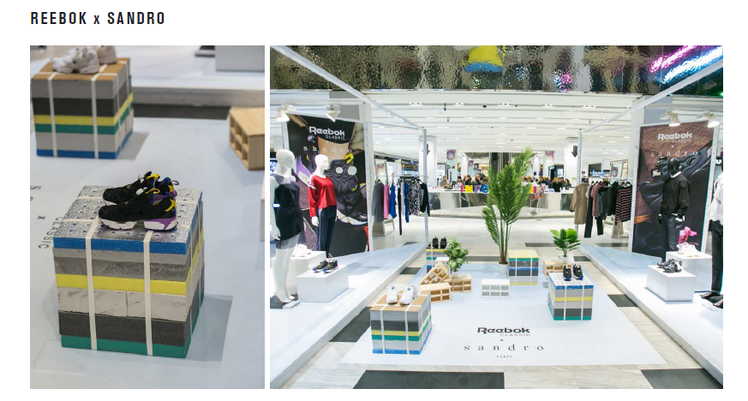
Красивые картинки.

Slide 21
СПАСИБО!

